Slide 1
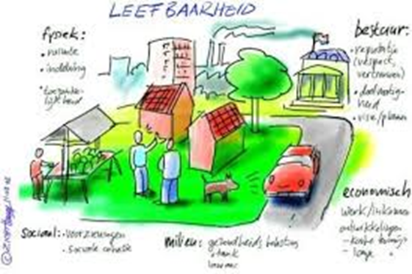
Stad&Wijk
Jaar 1 – Periode 1
Les 2 & 3

Slide 2
Inhoud
Stukje van week 1 afmaken over leefbaarheid
Introductie leerarrangement
Aan de slag met aantal opdrachten
Introductie over de Wijkschouw
Opdracht Wijkschouw uitleggen en voorbereiden!

Slide 3
Herhaling leefbaarheid
Wat was leefbaarheid ook alweer?
Leefbaarheid bestaat uit een meetbare, objectieve kant en een subjectieve: wat voor de ene bewoner een leefbaar dorp of leefbare wijk is, hoeft dat voor een ander niet te zijn (het PON).
Notes:
Herhalen van vorige les. Wat weten de leerlingen nog?

Slide 4
Leefbaarheid
Wat zijn leefbare wijken?
Leefbare wijken of leefbaarheid heeft te maken met de directe woon- en leefomgeving van bewoners. In een leefbare buurt willen mensen graag wonen; zij voelen zich er thuis. Er zijn goede voorzieningen; kinderen spelen veilig buiten; het is er schoon, groen en veilig, ook 's avonds.
Fysieke leefbaarheid
Fysieke leefbaarheid gaat om de tastbare zaken in een buurt, zoals de bestrating, het groen, bankjes, speelvoorzieningen, woningen en de openbare verlichting.
Sociale leefbaarheid
Sociale leefbaarheid is moeilijker grijpbaar. Het gaat hier om sociale samenhang, betrokkenheid, eigen verantwoordelijkheid, bevolkingssamenstelling en zelfredzaamheid van bewoners.

Slide 5
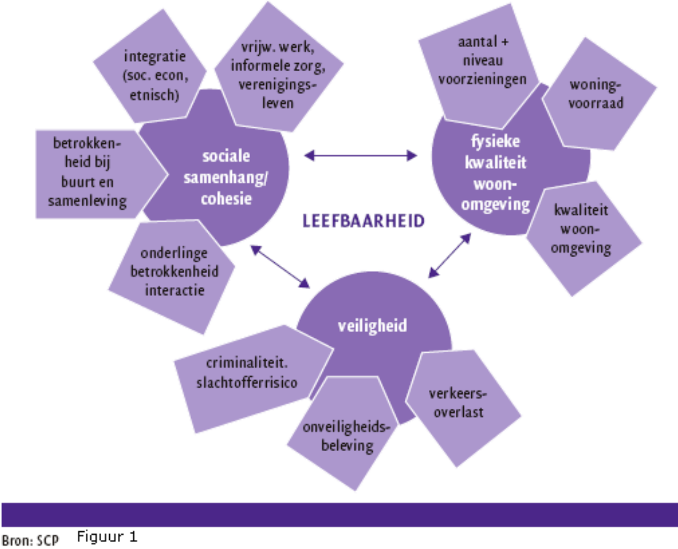
Notes:
Werken aan leefbaarheid doe je samen: bewoners – overheid – maatschappelijke organisaties/bedrijfsleven. Maar hoe gaat dat in de praktijk? Waar lopen al die goedwillende professionals en bewoners tegenaan? Wat verwachten ze eigenlijk van elkaar? En wat hebben ze zelf te bieden?

Slide 6
Vorige week heb je een aantal dingen opgeschreven over de wijk waarin je woont; zie de grote kaart!
Nu je weet wat fysieke en sociale leefbaarheid is: hoe kijk je dan aan tegen je beschrijving? Wat is OK, wat is perfect en wat zou er beter kunnen?

Slide 7
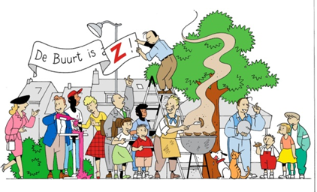
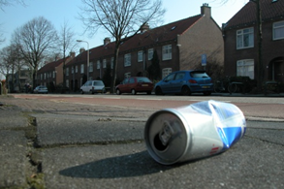
1920_SW_1 Wijk in Beeld
Iedereen wil een leefbare woonomgeving, wat betekent dat in jouw wijk?
Leerdoel
Een wijkschouw maken
Een SWOT-analyse van een wijk maken
Kenmerken van een wijk analyseren en verbetervoorstellen doen om de leefbaarheid te vergroten.
VAL en samenwerken
Plaats je product op het leerplatform
Geef feedback aan minimaal 3 medestudenten.
Verbeter je product (gebruik ontvangen feedback).
Samenwerken mag, max 2 personen.
Verplaats je 2e versie naar het leerplatform
Deadline versie 1: 23 september
Deadline versie 2: 30 september
Leerproduct
Een verslag waarin je de kwaliteit en de leefbaarheid je eigen wijk in beeld brengt, met daarin:
Een beschrijving van je wijk.
Een overzichtskaart van de wijk.
Belangrijke ontwikkelingen in de wijk/buurt.
13 foto’s van onderdelen uit de wijkschouw.
Geef je conclusies (kwaliteitsniveau + toelichting) bij de foto’s.
Geef aan waar de foto’s gemaakt zijn in de overzichtskaart.
SWOT-analyse van de sociale en fysieke kenmerken van jouw wijk
Lijst van maatregelen om je wijk te verbeteren.
Bronvermelding.
Bijeenkomsten & Tijd
Les over de SWOT-analyse
Les over de leefbaarheid van een wijk
Je bent in totaal ongeveer 10 uur bezig
Bronnen
www.leefbarometer.nl
http://www.buurtmonitor.nl/
Zoektermen: kwaliteitscatalogus, wijkschouw, fysieke en sociale kwaliteit, draagvlak, leefbaarheid, wijkmanagement, kwaliteit van de leefomgeving, woonomgeving.
Leerpad
Maak een kaart van je wijk.
Ga op wijkschouw in je wijk. Neem de kaart, camera en het schouwboekje mee.
Zoek ten minste 10 plekken die je gaat beoordelen. Geef deze plekken aan op je kaart.
Maak een SWOT-analyse van de sociale en de fysieke kenmerken van je wijk.
Maak een lijst van maatregelen die de leefbaarheid in jouw wijk zouden vergroten. Geef aan welke organisaties verantwoordelijk zijn voor de maatregelen.
Wanneer is een wijk leefbaar?

Slide 8
Leerproduct
Een verslag waarin je de kwaliteit en de leefbaarheid je eigen wijk in beeld brengt, met daarin:
A. Een beschrijving van je wijk.
B. Een overzichtskaart van de wijk.
C. Belangrijke ontwikkelingen in de wijk/buurt.
D.13 foto’s van onderdelen uit de wijkschouw.
E. Geef je conclusies (kwaliteitsniveau + toelichting) bij de foto’s.
F. Geef aan waar de foto’s gemaakt zijn in de overzichtskaart.
G. SWOT-analyse van de sociale en fysieke kenmerken van jouw wijk
H. Lijst van maatregelen om je wijk te verbeteren.
I. Bronvermelding.

Slide 9
Leerarrangement: stap 1 eerste vragen maken!
Ga nu aan de slag met het leerarrangement. Onderdelen die je in de komende 15 minuten gaat maken zijn:
A. Een beschrijving van je wijk.
B. Een overzichtskaart van de wijk.
C. Belangrijke ontwikkelingen in de wijk/buurt.
I. Bronvermelding; schrijf op waar je al die informatie vandaan hebt.

Slide 10
Ter info: Leefbaarometer
http://www.leefbaarometer.nl/
De Leefbaarometer geeft online informatie over de leefbaarheid in alle buurten en wijken. Het geeft de situatie in de wijk weer, maar ook ontwikkelingen en achtergronden van de buurt.
Ga naar de website en kijk of je informatie kan vinden over jouw wijk of buurt.

Slide 11
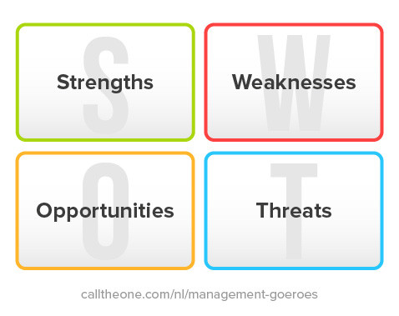
Leerarrangement: stap 2
Onderdeel G:
de SWOT analyse

Slide 12
SWOT
Strenghts De sterke punten van de leefbaarheid van de wijk
Weaknesses De zwakke punten van de leefbaarheid van de wijk
Opportunities De kansen voor de leefbaarheid van de wijk
Threats De bedreigingen voor de leefbaarheid van de wijk

Slide 13
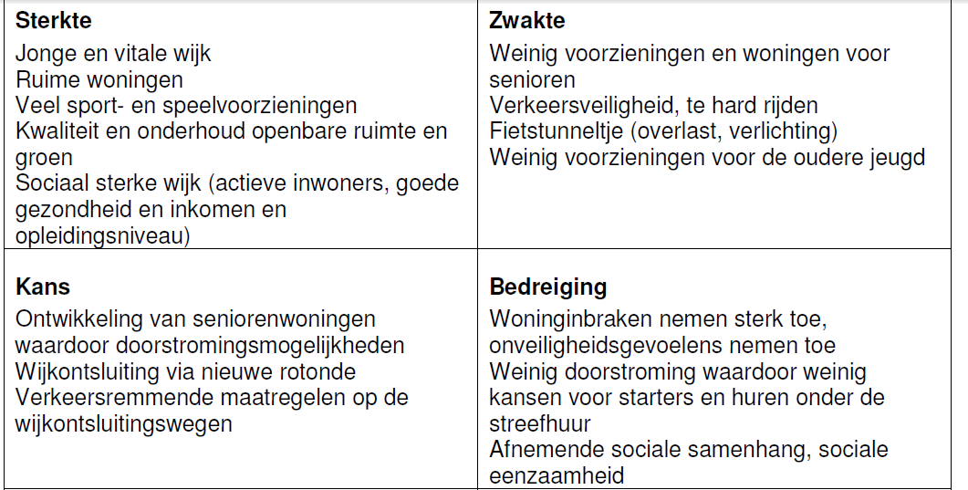
Voorbeeld SWOT
Begin alvast aan de SWOT van je eigen wijk!

Slide 14
Stap 3: onderdeel d: Een wijkschouw maken
Wat is een wijkschouw?
Wat kan je met een wijkschouw?
Wat is er belangrijk bij het doen van een wijkschouw?

Slide 15
Het schouwboekje
Om objectief te blijven zijn er maatstaven ontwikkeld
Gemeenten gebruiken maatstaven om onderhoud van wijken te plannen
Er wordt naar vaste punten gekeken
Wij gaan aan de slag met het ‘Schouwboekje’; iedereen krijgt 1 geprint exemplaar.
Kwijt? Het schouwboekje is vanaf vanavond op Wiki te vinden.

Slide 16
Stap 4: na deze les thuis aan de slag:
Wijkschouw:
kader je wijk goed af en kies 10 punten in je wijk voor je schouw. Markeer deze op je kaart.
Ga met het boekje op pad en maak in totaal minimaal 13 foto’s van zaken die opvallen. Geef ook aan waar de foto’s gemaakt zijn in de overzichtskaart.
Onderdelen uit het Leerarrangement verder afmaken:
a. Een beschrijving van je wijk.
B. Een overzichtskaart van de wijk.
C. Belangrijke ontwikkelingen in de wijk/buurt.
Maak de SWOT over je wijk.
De volgende week tijd voor:
- Geef je conclusies bij de foto’s
- Lijst van maatregelen om je wijk te verbeteren

